Slide 1
Проблемные вопросы технического обслуживания сетей газоснабжения, принадлежащих органам местного самоуправления и иным юридическим лицам на праве собственности в Ленинградской области
Докладчик:
заместитель генерального директора – главный инженер В.В. Степанеев

Slide 2
Структура имущественной принадлежности газораспределительных сетей на территории Ленинградской области
Общая протяжённость газораспределительных сетей, км | Имущественная принадлежность
 | Муниципальные образования | Юридические лица | Физические лица | Группа Газпром | АО «Газпром газораспределение Ленинградская область»
111 157,0 | 1 423,9 | 3 271,7 | 2 128,6 | 249,3 | 4 083,5
1

Slide 3
Количество обслуживаемых сторонних газопроводов по договорам ТО на территории Ленинградской области
№ п\п | Объекты газораспределительной сети | Всего, шт. | Обслуживаются по договорам ТО, шт. | Обеспечено обслуживанием, %
1 | Газопроводы юридических лиц | 2113 | 1796 | 85
2 | Газопроводы СНТ и коттеджных посёлков | 454 | 310 | 68
3 | Газопроводы муниципальные | 900 | 809 | 90
4 | Газопроводы, принадлежащие физическим лицам | 97259 | 18640 | 19
2

Slide 4
Основные нормативно-правовые акты и нормативно-технические документы, регулирующие обязанность и порядок проведения эксплуатации газопроводов
Гражданский кодекс РФ, Ст. 210
Федеральный закон от 31 марта 1999 г. №69-ФЗ «О газоснабжении в Российской Федерации»
«Технический регламент о безопасности сетей газораспределения и газопотребления», утверждённый постановлением Правительства РФ от 29.10.2010 № 870: - пп. 14, 17, 69, 70, 71, 72, 80, 95.
Федеральный закон от 21.07.1997 № 116-ФЗ «О промышленной безопасности опасных производственных объектов» : - ст.4, ст.7, ст. 9, ст. 11, ст. 13, ст.17.
Федеральные нормы и правила в области промышленной безопасности «Правила безопасности сетей газораспределения и газопотребления», утверждённые приказом Ростехнадзора от 15.12.2020 № 531: - пп. 4, 6, 135, 172.
Федеральный закон от 6 октября 2003 г. №131-ФЗ «Об общих принципах самоуправления в Российской Федерации» Статья 14. Вопросы местного значения городского, сельского поселения 4) организация в границах поселения электро-, тепло-, газо- и водоснабжения населения, водоотведения, снабжения населения топливом в пределах полномочий, установленных законодательством Российской Федерации;
ГОСТ 34741-2021 «Системы газораспределительные. Требования к эксплуатации сетей газораспределения природного газа»
3

Slide 5
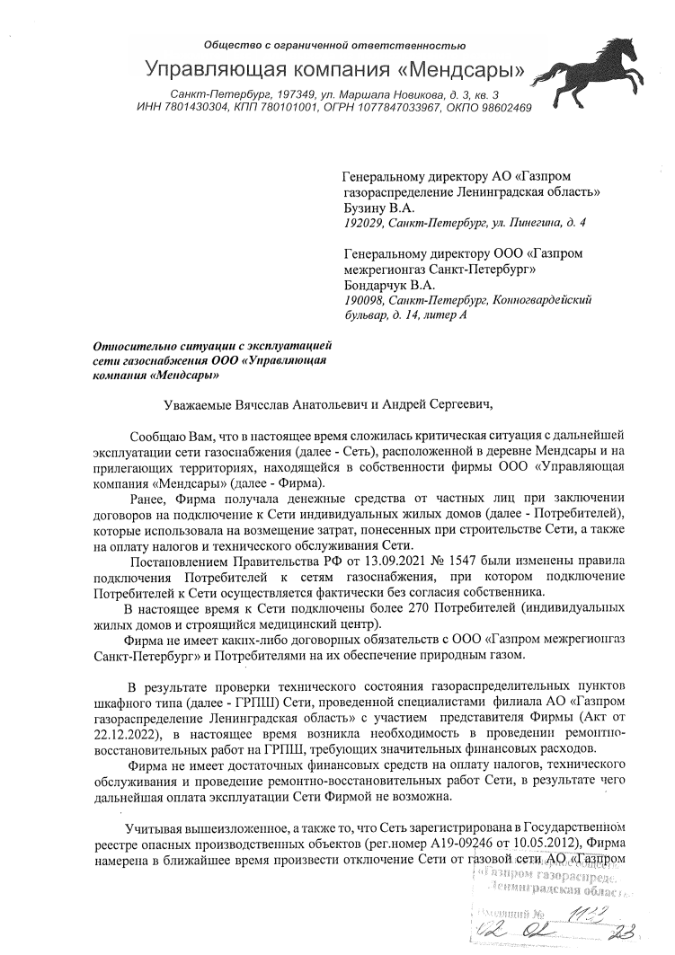
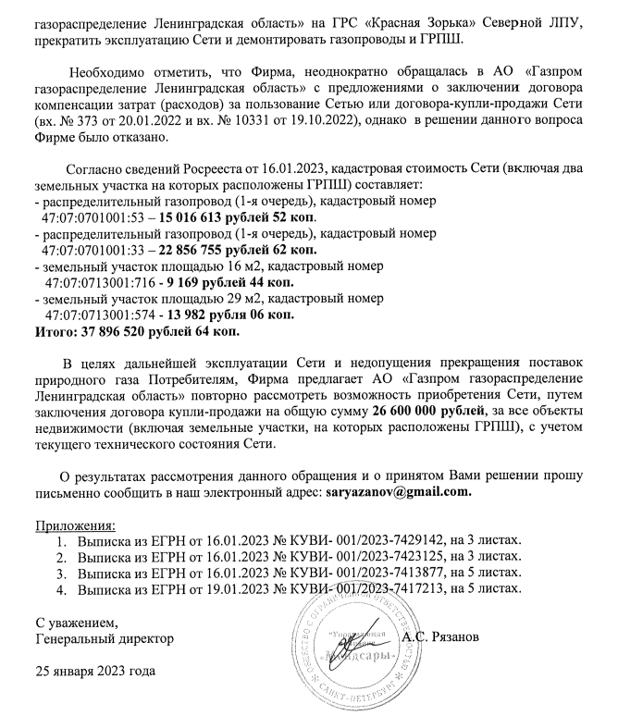
Обращение собственника газопровода по поводу перспектив дальнейшей эксплуатации
4

Slide 6
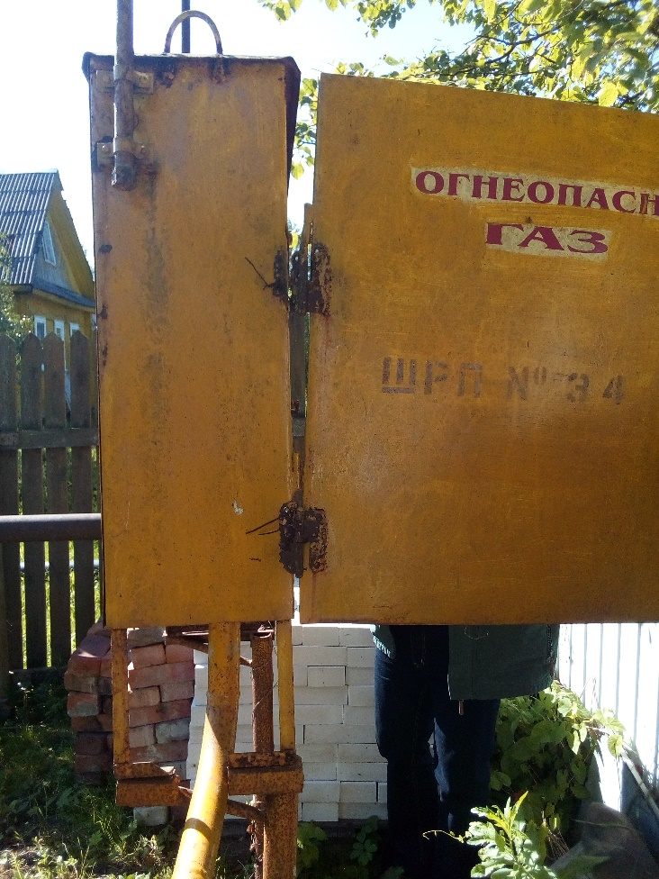
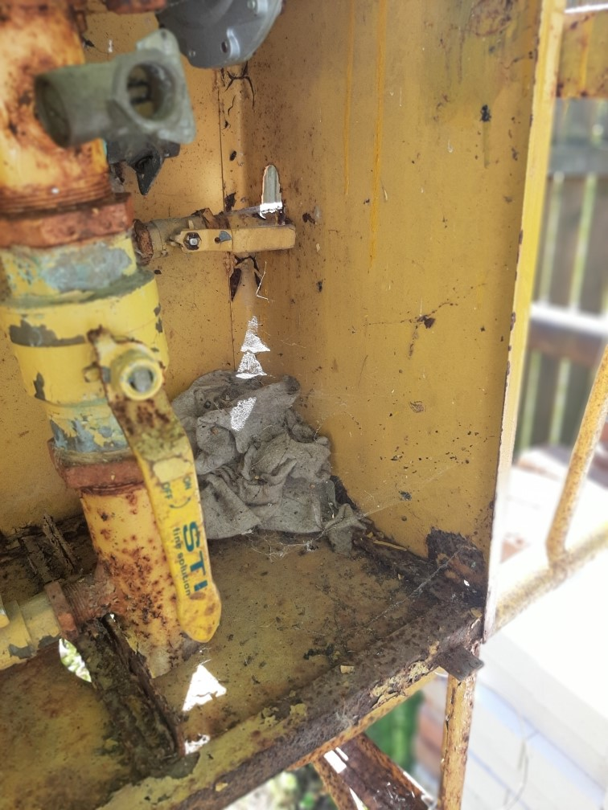
Фотофиксация работы сторонних эксплуатационных организаций на муниципальных газопроводах
Шкафное газорегуляторное оборудование после нескольких лет эксплуатации одной из «эксплуатирующих» организаций
5

Slide 7
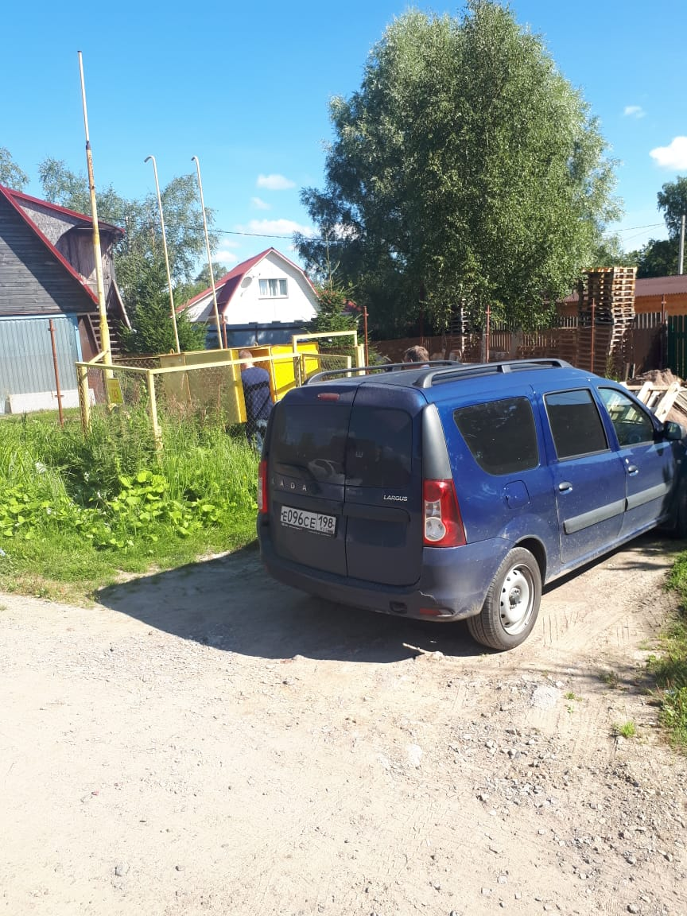
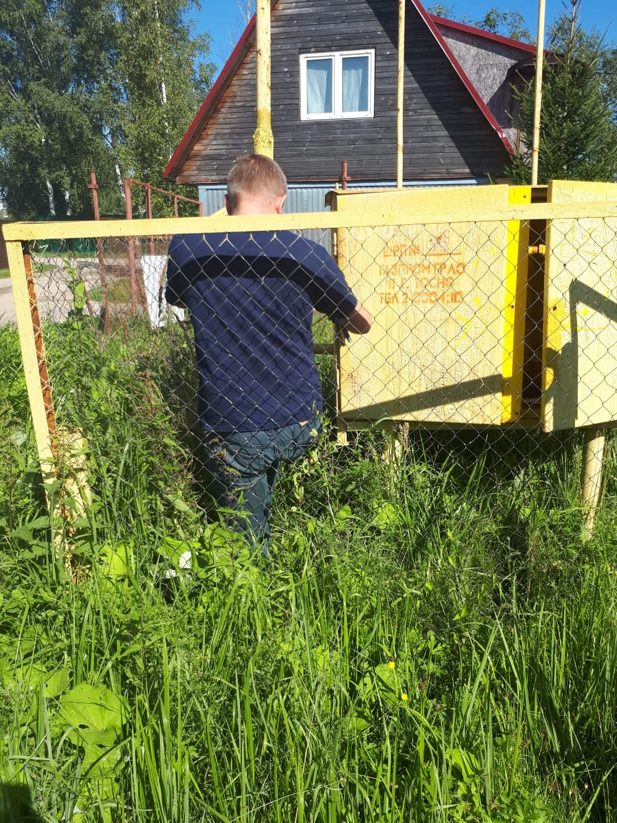
Фотофиксация работы сторонних эксплуатационных организаций на муниципальных газопроводах
Аварийная бригада одной из «эксплуатирующих» организаций прибыла на контрольный аварийный вызов на ШРП
6

Slide 8
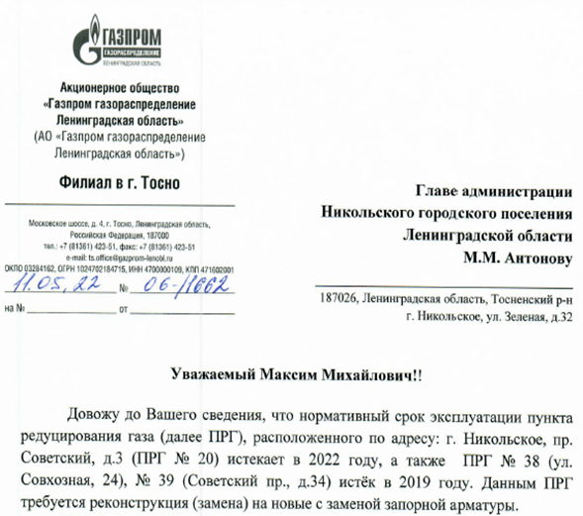
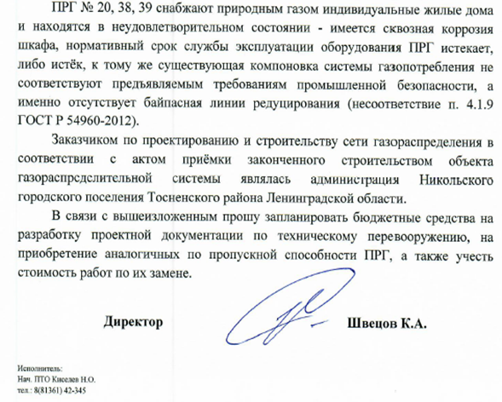
Обращение в адрес Администрации по вопросу замены пунктов редуцирования газа
7

Slide 9
СПАСИБО ЗА ВНИМАНИЕ!

